Slide 1
Сочинение по репродукции картины
С.А.Тутунова
« Зима пришла. Детство» во 2 классе
УМК Школа России

Slide 2
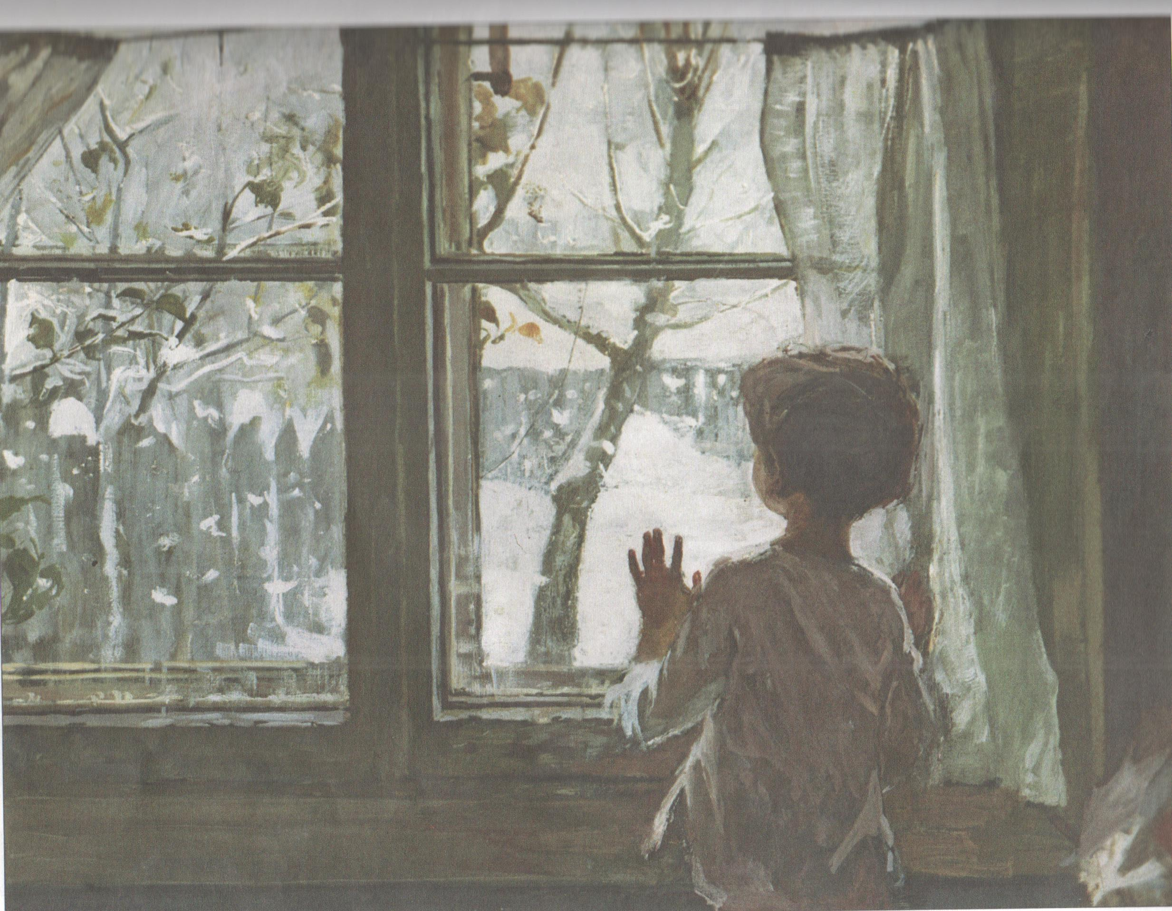

Slide 3
Вступление
Основная часть
Заключение
Каждая часть пишется с …

Slide 4
Как избежать повторов?
Художник - автор, С.А.Тутунов.
Картина – полотно,пейзаж,холст.
Мальчик – герой, ребёнок, малыш, он,ему.

Slide 5
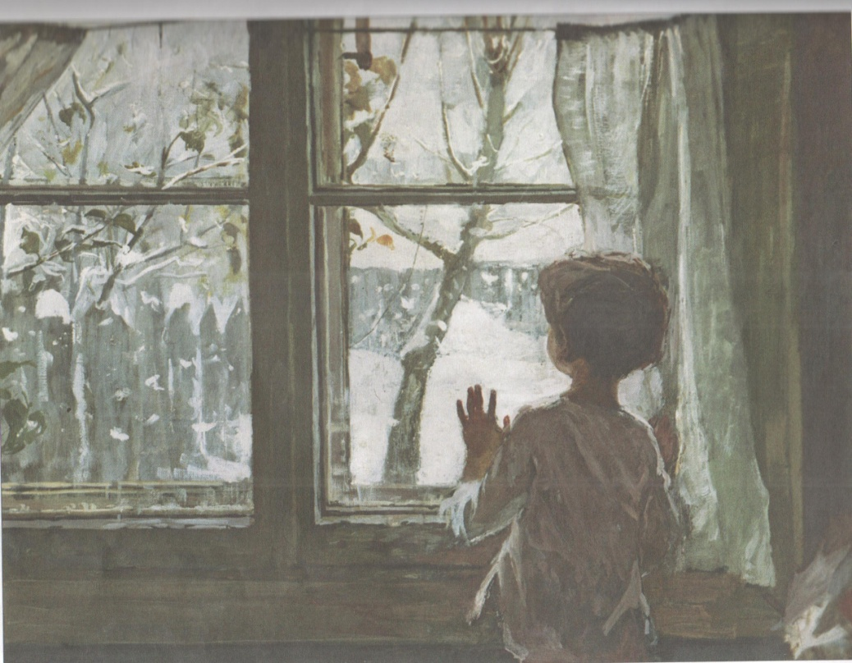
Вступление.
нами
С.А.Тутунова
« Зима пришла.Детство.»
картина
перед
Перед нами картина С.А. Тутунова
« Зима пришла. Детство.»

Slide 6
Основная часть.
видим,
маленького,
картине,
на , мы ,
мальчика
Что изображено на картине?
На картине мы видим маленького мальчика.

Slide 7
стоит,
у окна,
смотрит,
удивлённо
он
Что он делает?
Он стоит у окна и удивлённо смотрит.

Slide 8
рубашка На мальчике
он проснулся
ночная
и подошёл
к окну
А за окном?
В чём одет? Почему?
На мальчике ночная рубашка. Он проснулся и подошёл к окну. А за окном?

Slide 9
снег,выпал,первый,
вчера,двор,невзрачного, был
ещё, темно-чёрного , цвета
Чему удивлен он?
Что мальчик видел вчера во дворе ?
Выпал первый снег.
Ещё вчера двор был невзрачного темно-черного цвета.

Slide 10
похож на, двор, стал, сегодня, платок , белоснежный, пуховый, этот же
Как изменил снег вид из окна?
Сегодня этот же двор стал похож на белоснежный пуховый платок.

Slide 11
земля,
бумага,
лист,
белая, как
чистый,
стала
С чем можно сравнить землю, покрытую снегом?
Земля стала белая, как чистый лист бумаги.

Slide 12
лежат, шапки, деревьев и заборе
белые,
снега, на ветках
Что мы видим на ветках деревьев и заборе?
На ветках деревьев и заборе лежат белые шапки снега.

Slide 13
и всеми,
долгожданная,
зима,
любимая, пришла, наконец-то
О чем подумал мальчик?
Наконец-то пришла долгожданная и всеми любимая зима.

Slide 14
Заключение
Твоё отношение к картине
понравилась,
картина,
мне
Художник загадачное,
зима, показал , что самое
время,
красивое, года
все люди её обожают
Мне понравилась эта картина.
Художник показал,что зима самое красивое и загадочное время года.
Её обожают все люди, от мала до велика.

Slide 15
Перед нами картина С.А. Тутунова « Зима пришла. Детство.» На картине мы видим маленького мальчика. Он стоит у окна и удивлённо смотрит. На мальчике ночная рубашка. Он проснулся и подошёл к окну. А за окном?
Выпал первый снег. Ещё вчера двор был невзрачного темно-черного цвета. Сегодня этот же двор стал похож на белоснежный пуховый платок. Земля стала белая, как чистый лист бумаги. На ветках деревьев и заборе лежат белые шапки снега. Наконец-то пришла долгожданная и всеми любимая зима.
Мне понравилась эта картина. Художник показал , что зима самое красивое и загадочное время года . Её обожают все люди, от мала до велика.

